Slide 1

Inteligencia Artificial
Dr. Leon Felipe Palafox Novack
lpalafox@up.edu.mx

Slide 2
Noticias del dia

Slide 4
Reinforcement Learning
2
Clase Pasada

Slide 5
Agente
Recompensa rt
Acción at
Estado St
Siguiente Estado St+1
Ambiente
Propiedad de Markov

Slide 6
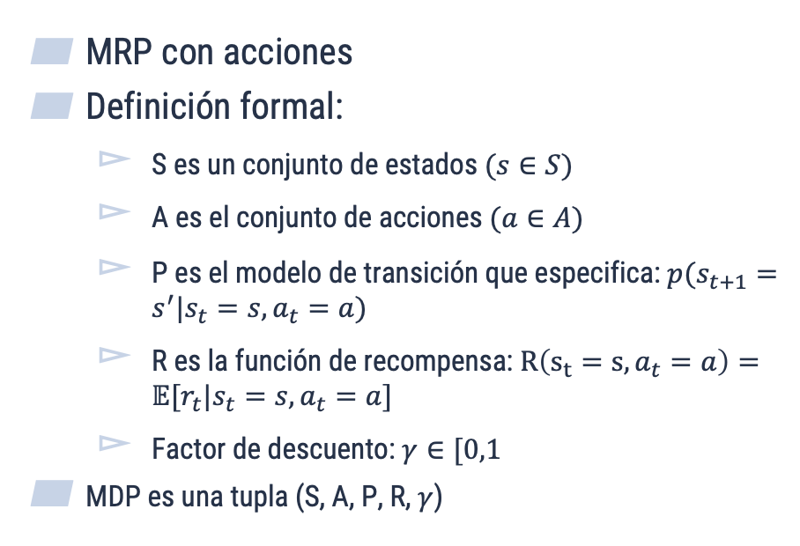
Markov Decission Process
MRP con acciones
Definición formal:
S es un conjunto de estados $(s∈S)$
A es el conjunto de acciones $(a∈A)$
P es el modelo de transición que especifica: $p(s_{t+1}=s^{′}|s_{t}=s, a_{t}=a)$
R es la función de recompensa: $R\left(s_{t}=s, a_{t}=a\right)=𝔼[r_{t}|s_{t}=s, a_{t}=a]$
Factor de descuento: $γ∈[0,1$
MDP es una tupla (S, A, P, R, $γ$)

Slide 7
Valor
Que le falta a esto para ser parte de un MDP?

Slide 8
Valor Q, es el valor con acciones.

Slide 9
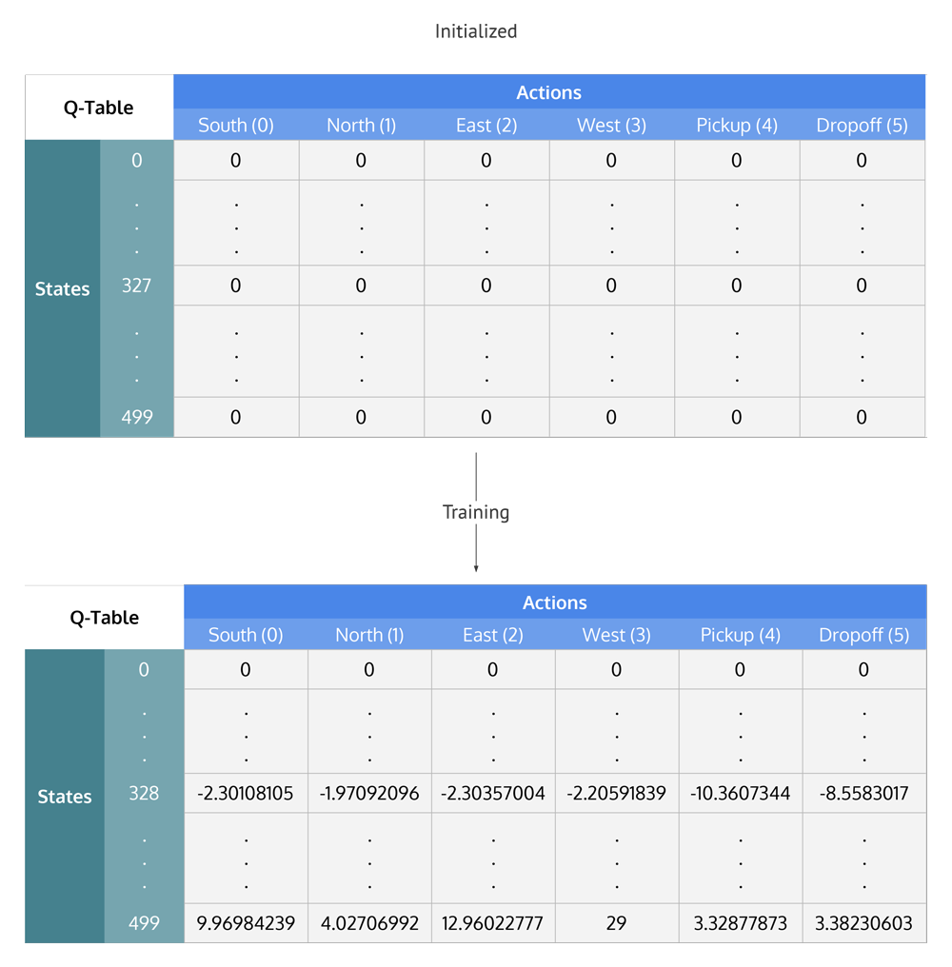

Slide 10
Neural Networks/Deep Learning
2

Slide 11
Por que redes neuronales?
Estado\Acción | 1 | 2 | 3
1 | Q(1,1) | Q(1,2) | Q(1,3)
2 | Q(2,1) | Q(2,2) | Q(2,3)
3 | Q(3,1) | Q(3,2) | Q(3,3)

Slide 12
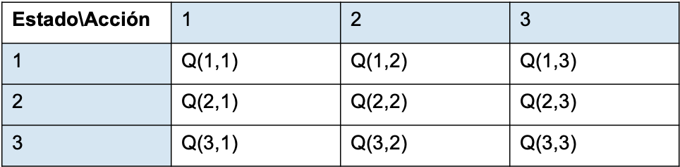
Tabla Q
?
?

Slide 13
Tabla Q
?
Estado

Slide 14
Tabla Q
Estado
Acción

Slide 15
?
Estado
Acción

Slide 16
Estado
F(Estado)
Acción

Slide 17
Q-Learning
Al hecho de utilizar una función en lugar de una tabla Q, se le llama aproximación de función de valor.
“Value Function Aproximation”

Slide 18
Causas
Por que utilizariamos un modelo matemático en lugar de la tabla?
Cuales son las limitaciones de un modelo matemático.
Que modelo de Machine Learning se utiliza para mapear N->N

Slide 19
Regresion Lineal
2

Slide 20

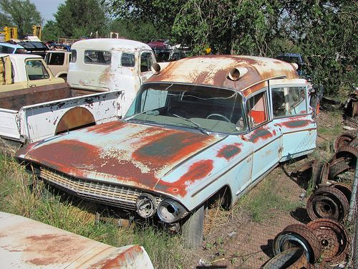
Regresión Lineal
Imaginemos que quieren vender su auto:
Cuanto pides por el auto:
Km
Año
Color
Opciones
Condición

Slide 21
Hay sitios como Edmunds.com
Modelo | Año | Marca | Precio (USD) | Opciones | Condición | Millas
Corvette | 1961 | Chevrolette | 100K | Standard | As New | 100,000
Corvette | 1961 | Chevrolette | 10K | Standard | Rust | 100,000
Corvette | 1961 | Chevrolette | 120K | Standard | Used | 20,000

Slide 22
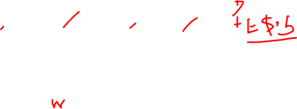
Regresión Lineal
Como la modificaríamos?
Que es A, B, C y D?
Price = A*Color + B*Options + C*Condition+ D*Mileage

Slide 23
Regresión Lineal
Estamos tratando de predecir variables continuas
Tenemos características (features) que en teoría son independientes las unas de las otras.
Queremos encontrar el mejor conjunto de pesos para resolver el problema.

Slide 24
Aplicaciones para la regression Lineal
Precios de Casas
Presupuesto para una película
Efecto de un tratamiento
Inclinación política (1-100)
Número de Likes
Cantidad de ventas (para un producto)

Slide 25
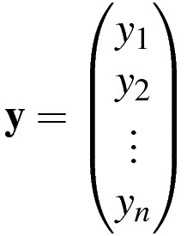
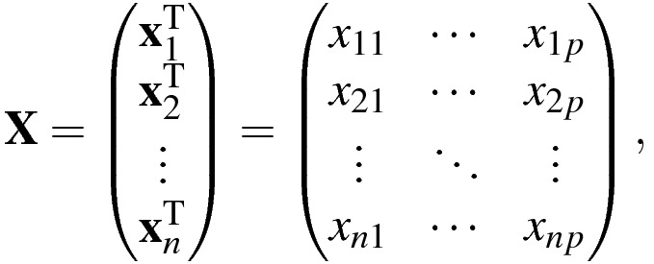
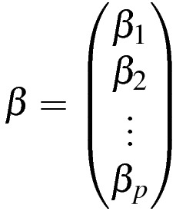
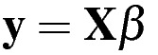
Forma Matricial

Slide 26
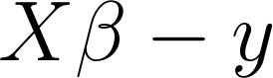
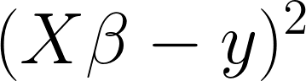
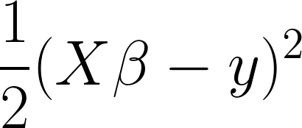
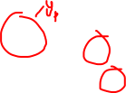
Problema de Optimización
Optimizar:
Sujeto a:

Slide 27
¿Cómo encontramos los valores óptimos?

Slide 28
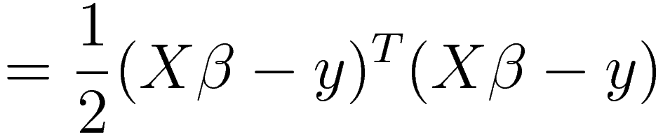
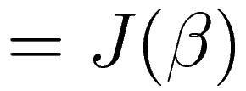
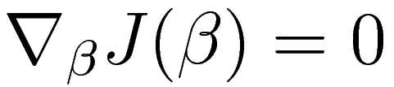
Usando algebra matricial

Slide 29
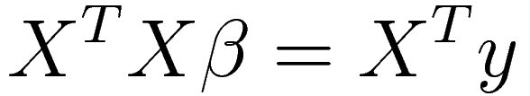
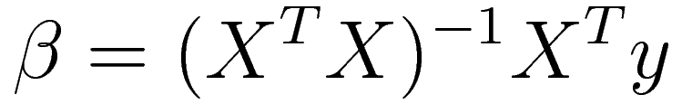
Usando algebra matricial

Slide 30
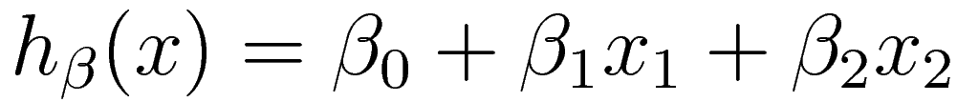
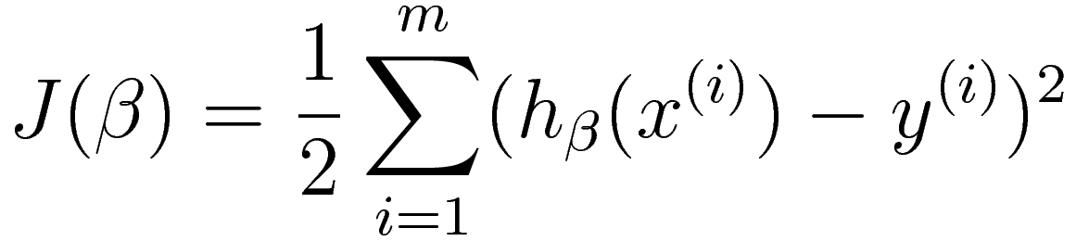
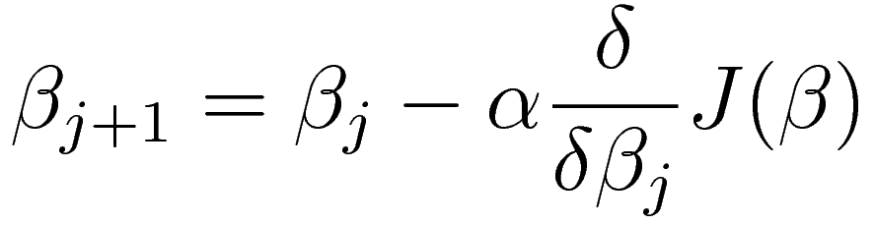
Gradiente descente

Slide 31
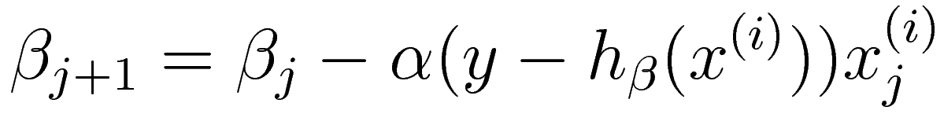
Gradiente Descendente

Slide 32
Cual es la diferencia
Grandes cantidades de datos:
Gradiente descente es el rey!
Algebra Matricial es terrible (por que?).
Pequeños datos
Algebra Matricial es lo mejor.
En práctica se usa gradient descendente por que las bases de datos se hacen grandes de manera muy rapida.

